Slide 1

无线网络与物联网技术

Slide 2
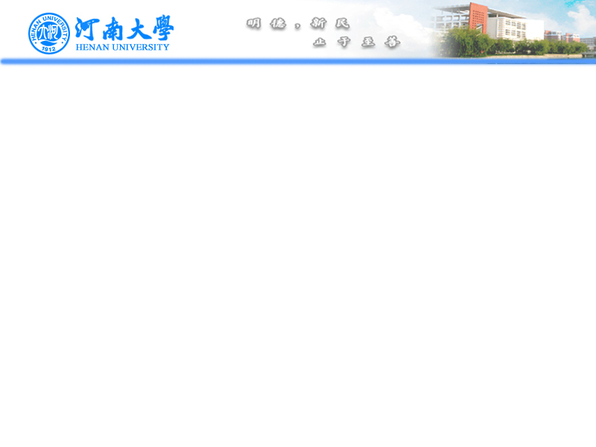
第五章 物联网通信技术
5.1 近距离无线通信技术
5.2 远距离无线通信技术
5.3 有线通信技术
5.4 Internet技术
5.5 本章小结

Slide 3
基本要求
1.了解常见的近距离无线通信技术，如WIFI技术、蓝牙技术和ZigBee技术；
2.了解远距离无线通信技术、有线通信技术和Internet技术；
3.掌握WIFI技术和ZigBee技术的协议标准和通信特点；

Slide 4
第五章 物联网通信技术
实现感知数据、决策信息传输的通信技术成为物联网关键技术之一。
远距离无线通信技术
近距离无线通信技术
物联网通信技术
有线传输技术
Internet技术
… …
… …

Slide 5
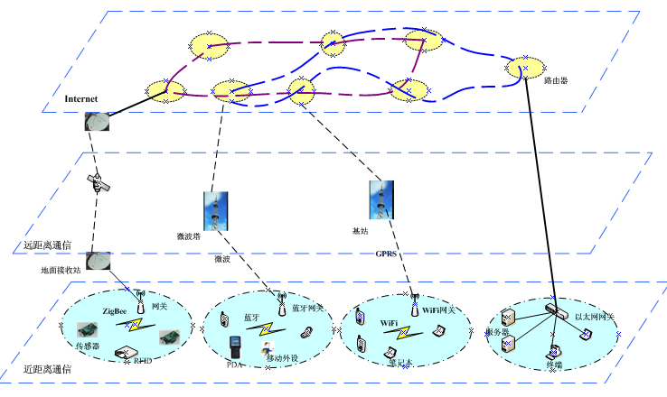
图5.1 物联网的数据通信系统架构

Slide 6
5.4 Internet技术
5.4.1 Internet通信协议
5.4.2 Internet接入技术
5.4.3 路由算法

Slide 7
5.4 Internet技术
Internet原意为网间网，指不同类型、不同大小的网络互联而成的网络。此处特指因特网，即国际互联网，是一个全球性的计算机网络。
Internet采用TCP/IP网络协议栈。传输控制协议TCP保证数据的正确性，网络互联协议IP负责数据按地址传输。
Internet是物联网实施通信、数据共享、决策发布的骨干网络。

Slide 8
5.4.1 Internet通信协议
TCP/IP协议栈
TCP/IP是 Transmission Control Protocol/Internet Protocol的简写，即传输控制协议/因特网互联协议，又叫网络通信协议。TCP/IP是Internet最基本的协议，定义了电子设备接入因特网以及数据在电子设备间传输的标准。

Slide 9
5.4.1 Internet通信协议
TCP/IP协议栈
图5-24 TCP/IP协议栈结构

Slide 10
5.4.1 Internet通信协议
TCP/IP协议栈
网络接口层：通常包括操作系统中的设备驱动程序和计算机中对应的网络接口卡，用来处理与电缆（或其他传输介质）的物理接口细节。
常见的接口层协议有：
Ethernet 802.3、Token Ring 802.5、X.25、Frame reley、HDLC、PPP ATM等
图5-24 TCP/IP协议栈结构

Slide 11
5.4.1 Internet通信协议
TCP/IP协议栈
网络层：也称互联网层，处理分组在网络中的活动。
主要功能为
处理来自传输层的分组发生请求。
处理输入数据报，检查寻径。
处理路径、流控、拥塞等问题。
图5-24 TCP/IP协议栈结构

Slide 12
5.4.1 Internet通信协议
TCP/IP协议栈
网络层协议包括
IP协议、ICMP协议、IGMP协议、ARP协议、RARP协议；
图5-24 TCP/IP协议栈结构

Slide 13
5.4.1 Internet通信协议
TCP/IP协议栈
传输层：主要为两台主机上的应用程序提供端到端的通信。
包括TCP协议和UDP协议。
图5-24 TCP/IP协议栈结构

Slide 14
5.4.1 Internet通信协议
TCP/IP协议栈
应用层：一般是面向用户的服务。
包括FTP协议、TELNET协议、DNS、SMTP、POP3。
图5-24 TCP/IP协议栈结构

Slide 15
5.4.1 Internet通信协议
DNS
DNS用来实现域名与IP之间的转换。

Slide 16
5.4.1 Internet通信协议
TCP/IP协议的应用
图5-25 TCP/IP协议应用展示
图5-26 数据封装过程

Slide 17
5.4.1 Internet通信协议
TCP协议
位
0
4
8
16
19
24
31
版 本
首部长度
区 分 服 务
总 长 度
固
定
部
分
标 识
标志
片 偏 移
首
部
生 存 时 间
协 议
首 部 检 验 和
源 地 址
目 的 地 址
可变
部分
可 选 字 段 （长 度 可 变）
填 充
图5-27 IP首部格式
数 据 部 分

Slide 18
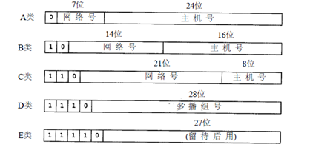
5.4.1 Internet通信协议
TCP/IP协议的应用
图5-28 IP地址格式

Slide 19
5.4.1 Internet通信协议
TCP/IP协议的应用
32 位
位 0 8 16 24 31
源 端 口
目 的 端 口
序 号
TCP
首部
确 认 号
数据
偏移
U
R
G
A
C
K
P
S
H
R
S
T
S
Y
N
F
I
N
窗 口
保 留
检 验 和
紧 急 指 针
选 项 （长 度 可 变）
填 充

Slide 20
5.4.1 Internet通信协议
UDP协议
字节
4
4
1
1
2
源 IP 地址
目的 IP 地址
0
17
UDP长度
字节
12
2
2
2
2
伪首部
源端口
目的端口
长 度
检验和
UDP 用户数据报
首 部
数 据
发送在前
首 部
数 据
IP 数据报

Slide 21
5.4.1 Internet通信协议
IPv6协议
IPv6特点
IPv6头格式
扩展包头
IPv6地址

Slide 22
5.4.2 Internet接入技术
Internet接入方式
电话线拨号
ISDN
xDSL
HFC
光纤宽带
无线网络

Slide 23
5.4.1 Internet通信协议
网络互连设备
网络物理层互联设备 中继器/集线器
数据链路层互联设备 网桥/交换机
网络层互联设备——路由器
应用层互联设备——网关

Slide 24
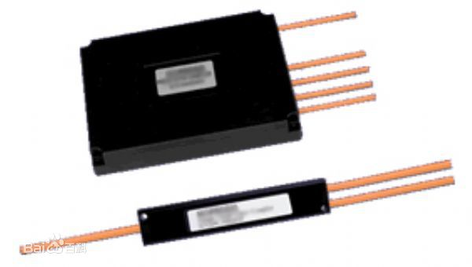
5.4.1 Internet通信协议
网络互连设备
网络物理层互联设备 中继器/集线器
数据链路层互联设备 网桥/交换机
网络层互联设备——路由器
应用层互联设备——网关

Slide 25
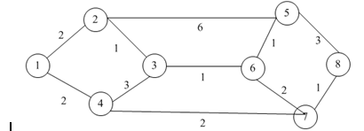
5.4.3 路由算法
典型路由算法
最短路径路由
图5-33 最短路由示意图

Slide 26
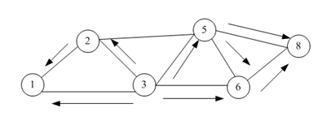
5.4.3 路由算法
典型路由算法
扩散法
图5-34 洪泛路由示意图

Slide 27
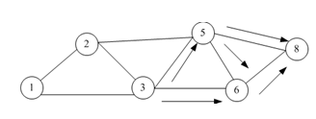
5.4.3 路由算法
典型路由算法
选择性扩散算法
图5-35 选择性扩散路由示意图

Slide 28
5.4.3 路由算法
常用路由分类
固定拓扑结构路由
自组织路由
机会路由
Ad Hoc
存储-携带-转发

Slide 29
本章总结
本章介绍了近距离无线通信技术、远距离无线通信技术和有线通信技术。近距离无线通信技术和有线通信技术常用于局域网络构建，光纤和远距离无线通信技术实现与Internet互联。
Internet可被比喻为物联网的骨干，本章介绍了其常用通信协议、接入技术和路由算法。

